Slide 1
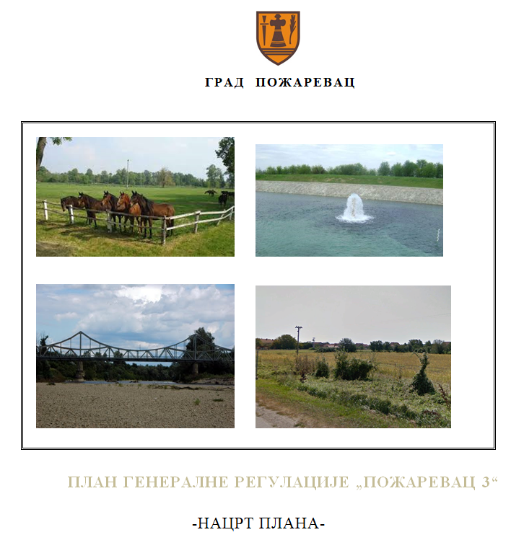


-јавна презентација / поновни јавни увид-
Пожаревац, 10.09.2026.

Slide 2
    Правни основ
Закон о планирању и изградњи (Службени гласник РС, бр. 72/09...62 /23.) којим је прописано у члану 25, став 2. за јединице локалне самоуправе за које се по овом закону доноси генерални урбанистички план, да се планови генералне регулације обавезно доносе за цело грађевинско подручје насељеног места, по деловима насељеног места.
чланови 23 и 24. Правилника о садржини, начину и поступку израде докумената просторног и урбанистичког планирања (Службени гласник РС, бр. 32/19) којима је прописана садржина плана генералне регулације; и
Одлука о изради Плана генералне регулације „Пожаревац 3“ (Сл. гласник града Пожаревца, бр. 8/15).
Други прописи који уређују области: изградње и уређења простора и заштита животне средине и др.
Плански основ
Генерални урбанистички план Пожаревца („Сл. гласник града Пожаревца“, бр. 13/14);
Просторни план града Пожаревца („Сл. гласник града Пожаревца“, бр. 10/12);
Измена и допуна Просторног плана града Пожаревца („Службени гласник града Пожаревца“, број 4/2019),
Просторни план подручја посебне намене Костолачког угљеног басена („Сл. гласник РС“, бр. 1/13 и 20/18); и Измене и допуне („Сл. гласник РС“, 20/2018)
Регионални просторни план за подручје Подунавског и Браничевског управног округа („Сл. гласник РС“, бр. 8/15).
Просторни план посебне намене државног пута ДП IБ-33 аутопут Е-75 Београд – Ниш (петља „Пожаревац“) – Пожаревац (обилазница) – Велико Градиште – Голубац ("Службени гласник РС", бр. 7 од 3. фебруара 2021, 11 од 14. фебруара 2024.)

Slide 3
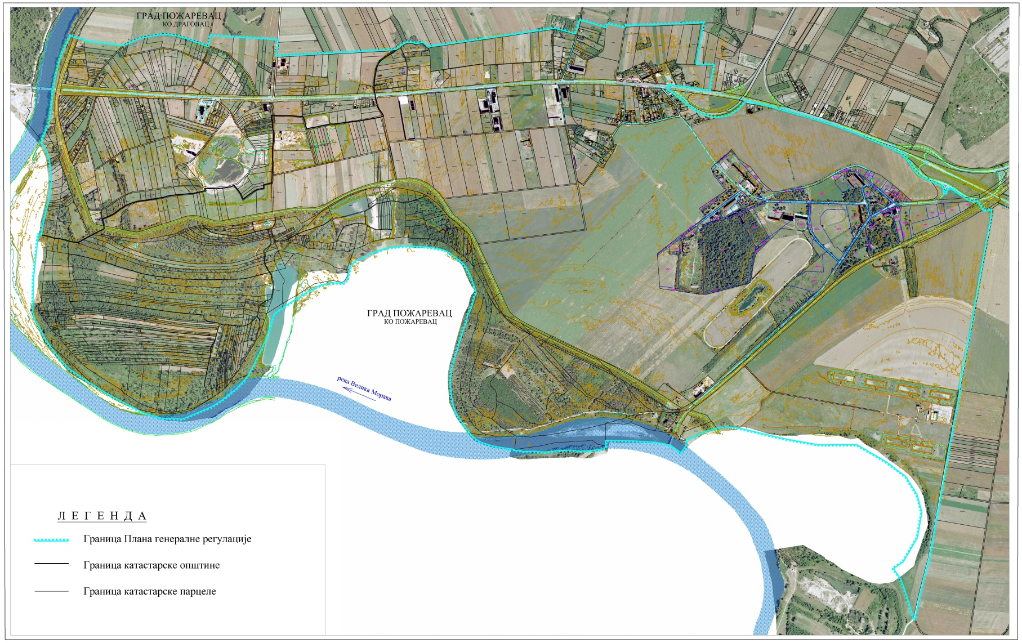
  ОБУХВАТ ПЛАНА
Планско подручје је укупне површине око 947,50 hа на територији Града Пожаревца
(КО Пожаревац и КО Драговац).

Slide 4
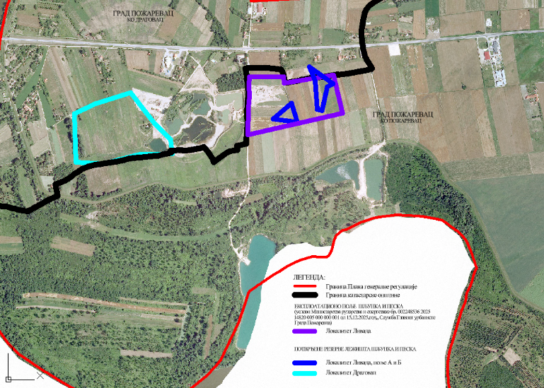
ПОСТОЈЕЋЕ СТАЊЕ
Добра која уживају претходну заштиту су:
Комплекс ергеле Љубичево и Љубичевски железнички мост.
Део пољопривредног земљишта у западном делу (брањеног) подручја заузет је за експлоатацију шљунка и песка, као и део приобаља Велике Мораве у небрањеном делу
Доминираjу пољопривредне површине (око 65%)
Комплекс Ергеле „Љубичево“ и водоизвориште „Кључ“ са заштитним зонама
Шуме и остало зеленило - око комплекса Ергеле „Љубичево“, изворишта „Кључ“ и порeд обала реке Велике Мораве
Прострaну површину заузима река Велика Морава са десном обалом и одбрамбеним насипом.
Насеље Љубичево и неколико мањих стамбених групација
Постојећи садржаји из области пословања, укључујући производњу и услуге, налазе се непосредно поред и са директним прикључењем на државни пут ДП IМ реда број 7, односно ДП IБ реда број 33

Slide 5
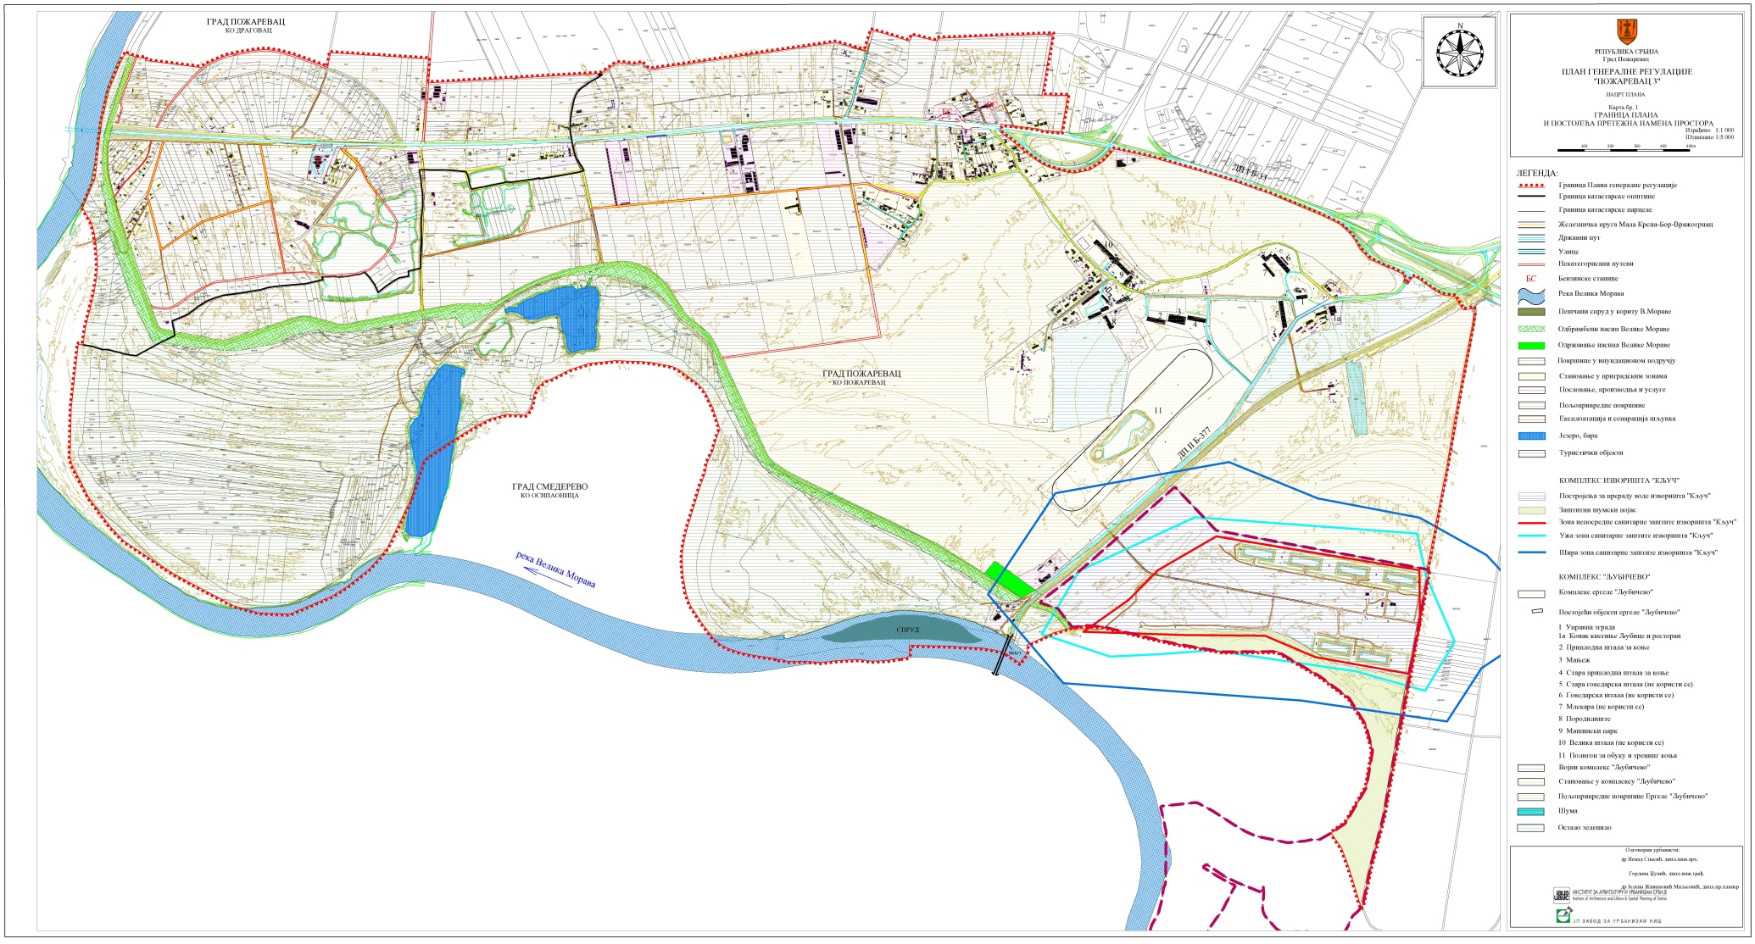
ПОСТОЈЕЋЕ СТАЊЕ

Slide 6
ПОСТОЈЕЋЕ СТАЊЕ
Намена простора | Површина (ha)
А. ПОВРШИНЕ СА ЈАВНОМ НАМЕНОМ | 399,52
река Велика Морава | 14,08
одбрамбени насип и одржавање насипа | 21,10
површине у инундационом подручју | 205,89
локација „Моравска лагуна“ | 0,81
водоизвориште „Кључ“ са заштитним појасом | 69,08
саобраћајне површине | 22,90
потцелина Ергелa у комплексу „Љубичево“ | 65,66
туристичко-рекреативна потцелина у комплексу „Љубичево“ | -
уређене зелене површине и шума у комплексу „Љубичево“ | (20,66)
Б. ПОВРШИНЕ СА ОСТАЛОМ НАМЕНОМ | 547,98
становање у приградским зонама | 23,89
становање у функцији туризма | 4,61
производња, пословање и услуге | 15,64
пољопривредне површине | 206,72
експлоатација шљунка у брањеном подручју | 37,13
језера, баре | 9,17
туристички објекти | 4,52
пољопривредне површине у функцији Ергеле , шума | 225,64
Укупно: | 947,50

Slide 7
  ПЛАНСКИ ДЕО – ПРАВИЛА УРЕЂЕЊА И ПРАВИЛА ГРАЂЕЊА И ЗАШТИТЕ ПРОСТОРА
КОНЦЕПЦИЈА УРЕЂЕЊА ПРОСТОРА
Основна концепција просторног развоја на Планском подручју прилагођена је:
релативно великом просторном обухвату Плана генералне регулације
постојећој намени простора, уз истакнут интерес за очувањем земљишних ресурса
заштити изворишта „Кључ“
функцији и даљем развоју Комплекса „Љубичево“
развоју пословања и услуга у појасу поред државног пута
планираном развоју туризма, спорта и рекреације
ПОДЕЛА ПРОСТОРА НА КАРАКТЕРИСТИЧНЕ ЦЕЛИНЕ
Просторна целина 1: Комплекс „Љубичево“ (Потцелина 1–туристичко-рекреативни део; и Потцелина 2 – Ергела „Љубичево“ )
Просторна целина 1а: Пољопривредно земљиште у функцији Ергеле (Потцелине 1а.1 и 1а.2);
Просторна целина 2: Водоизвориште „Кључ“;
Просторна целина 3: Пословање, производња и услуге (блокови: 3.1-3.27);
Просторна целина 4: Насеље Љубичево (блокови 4.1-4.4);
Просторна целина 5: Становање у функцији туризма (блокови 5.1-5.4);
Просторна целина 6: Пољопривредне површине (Потцелине 1, 2 и 3);
Просторна целина 7: Туризам и рекреација - зона водне и шумске рекултивације;
Просторна целина 8: Одбрамбени насип поред десне обале реке Велике Мораве;
Просторна целина 9: Шумске и пољопривредне површине у инундационом подручју; и
Просторна целина 10: Локалитет „Моравска лагуна“.

Slide 8
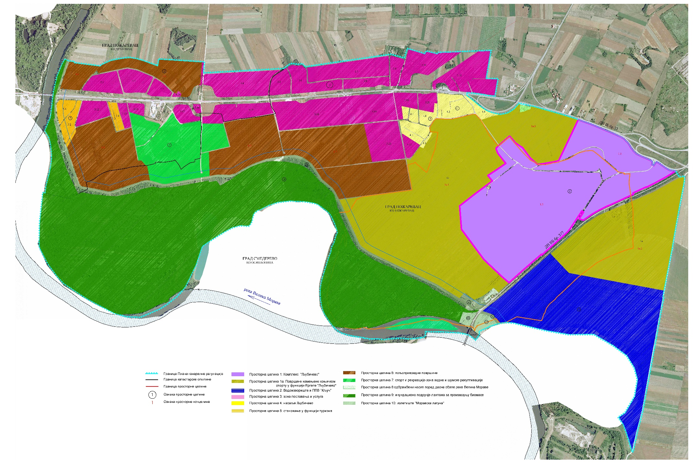
  ПОДЕЛА ПРОСТОРА НА КАРАКТЕРИСТИЧНЕ ЦЕЛИНЕ

Slide 9
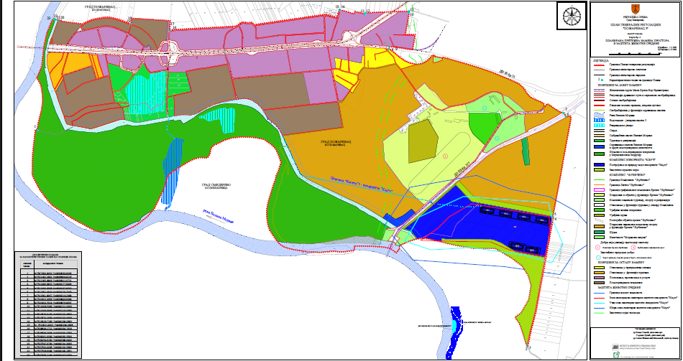
  ПЛАНИРАНА ПРЕТЕЖНА НАМЕНА ПРОСТОРА

Slide 10
  ПЛАНИРАНА ПРЕТЕЖНА НАМЕНА ПРОСТОРА
Површине и објекти јавне намене
река
насип
водоизвориште
инундационо подручје
излетиште
комплекс ергеле
зона водне рекултивације
саобраћајне површине
Површине осталих намена
становање
пословање производња и услуге
пољопривредне површине

Slide 11
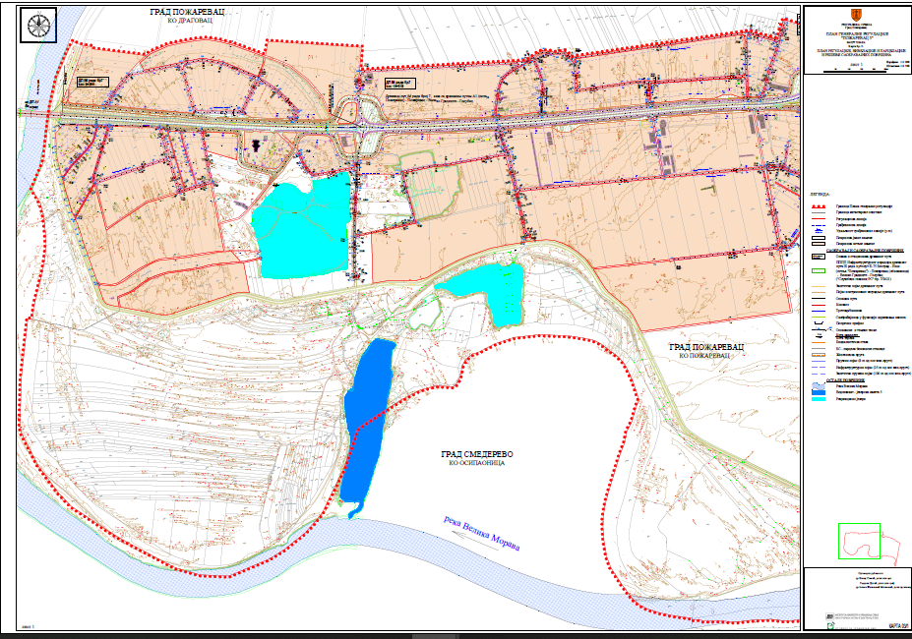

Slide 12
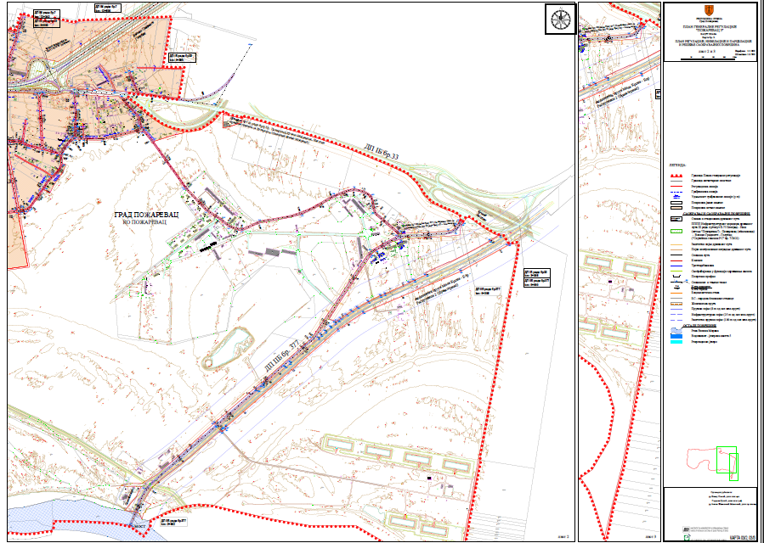

Slide 13
  ПЛАНИРАНА ПРЕТЕЖНА НАМЕНА ПРОСТОРА
Намена простора | Постојећа (ha) | Планирана (ha)
А. ПОВРШИНЕ СА ЈАВНОМ НАМЕНОМ | 696,37 | 728.03
река Велика Морава | 11.30 | 11.30
одбрамбени насип, одржавање насипа и друге водопривредне делатности | 21,10 | 23,00
Шумске, пољопривредне и водне површине у инундационом подручју - производња биомасе | 208,43 | 206,65
локација „Моравска лагуна“ | 0,81 | 2,90
водоизвориште „Кључ“ са заштитним појасом | 69,08 | 74,27
туристичко–рекреативна површина | - | 31,08
експлоатација шљунка | 37,13 | -
језера, баре | 9,17 | 22,31
потцелина Ергелa у комплексу „Љубичево“ | 65,54 | 52.98
туристичко-рекреативна потцелина у комплексу „Љубичево“ | - | 15,00
уређене зелене површине и шума у комплексу „Љубичево“ | (13,66) | (16.81)
становање у функцији туризма у оквиру Комплекса „Љубичево“ | 4,61 | 2,81
површине намењене коњичком спорту, шума | 232,64 | 220,86
саобраћајне површине | 22,90 | 48.06
Б. ПОВРШИНЕ СА ОСТАЛОМ НАМЕНОМ | 251,13 | 219,47
становање у приградским зонама | 23,89 | 12,50
становање у функцији туризма |  | 4,25
пословање, производња и услуге | 15,64 | 97,16
пољопривредне површине | 207,08 | 101,46
туристички објекти | 4,52 | -
Укупно | 947,50 | 947,50

Slide 14
  ОПШТА ПРАВИЛА УРЕЂЕЊА И ГРАЂЕЊА
Општа правила уређења (регулације, нивелације, парцелације) примењују се на целом обухвату Плана, уколико посебним правилима није другачије одређено. За делове обухвата који ће бити предмет даље урбанистичке разраде, општа правила уређења имају усмеравајући карактер.
Регулација простора на подручју Плана обезбеђује заштиту јавног интереса и резервацију површина за јавне намене.
Облик и површина блокова дефинисани су регулационим линијама, по постојећој катастарској парцелацији и саобраћајној регулацији јавних саобраћајних површина.
У оквиру регулационих линија јавних саобраћајница, дозвољена је искључиво изградња објеката инфраструктуре и уређење јавних зелених површина. Сви постојећи објекти у оквиру регулационих линија јавних саобраћајница планирани су за уклањање, а до привођења простора планираној намени дозвољено је искључиво њихово текуће одржавање.
Планирана регулација урађена је уз максимално поштовање постојећег стања.
Није дозвољено проширивање блокова на рачун јавне површине (саобраћајнице).
Нове јавне саобраћајне површине планиране су тако да њихова реализација захтева најмањи могући обим рушења постојећих објеката.

Slide 15
  ОПШТА ПРАВИЛА УРЕЂЕЊА И ГРАЂЕЊА
У случајевима формирања регулационе линије на делу јавне намене и јавне својине, задржава се постојећа, катастарска регулација и грађевинска линија примењује се из Плана.
Услови за формирање грађевинске парцеле дати за директну примену, а који се односе на минималну површину и најмању ширину фронта грађевинске парцеле, не примењују се на већ изграђене парцеле,
Грађевинска парцела мора имати приступ на јавну саобраћајну површину.
Изузетно, дозвољен је посредан приступ грађевинске парцеле на јавну саобраћајну површину, преко сукорисничке површине.
Минималне димензије грађевинских парцела за сваку планирану намену, дате су у посебним правилима грађења.

Slide 16
  ПЛАНСКИ ДЕО – ПРАВИЛА УРЕЂЕЊА И ПРАВИЛА ГРАЂЕЊА ЗА ДИРЕКТНУ ПРИМЕНУ – УРБАНИСТИЧКИ ПАРАМЕТРИ
Урбанистички параметри (индекс заузетости простора, спратност објекта и други услови грађења објекта и уређења грађевинске парцеле) заједно са графичким приказима служе за директну примену ПГР, на основу којих надлежни орган може издати информацију о локацији и локацијске услове, као и грађевинску дозволу.
- Нивелациона и регулациона решења
- Обим планиране изградње и комунално уређење простора
- Правила парцелације и препарцелације и услови за формирање грађевинских парцела са јавном наменом
Туризам, спорт и рекреација- Туризам и рекреација у зони рекултивације и Локација „Маравска лагуна“
Уређење зелених површина
Становање – становање у приградским зонама и становање у функцији туризма
Производња, пословање и услуге

Slide 17
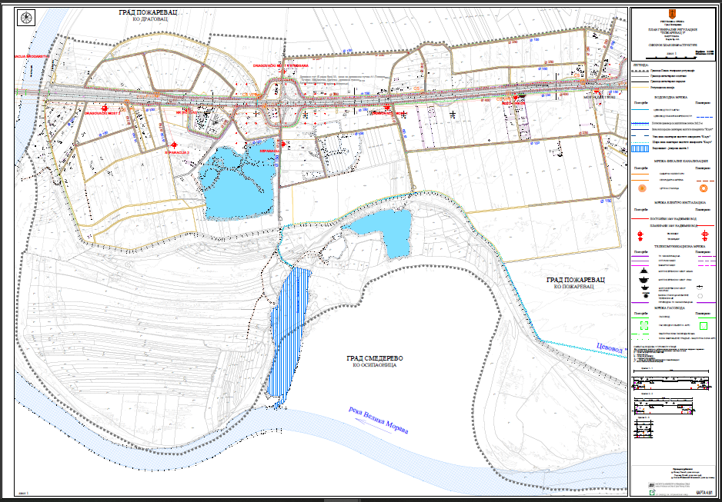
СИНХРОН ПЛАН ИНФРАСТРУКТУРЕ

Slide 18
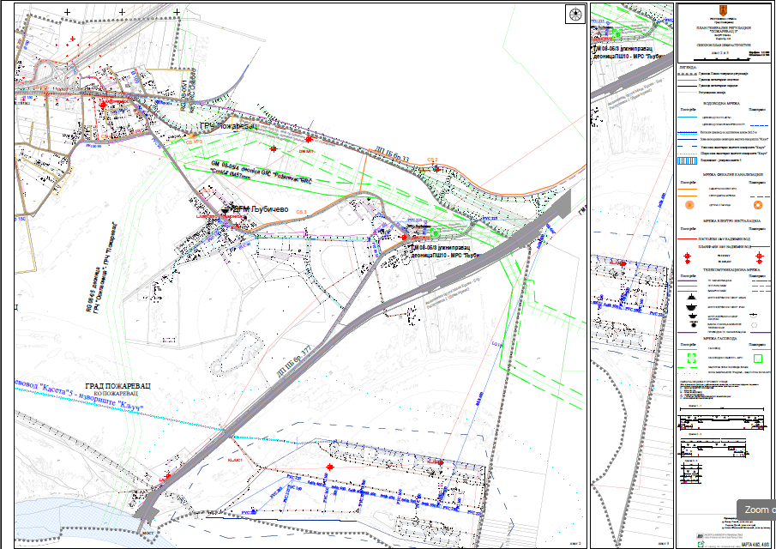
СИНХРОН ПЛАН ИНФРАСТРУКТУРЕ

Slide 19
  СПРОВОЂЕЊЕ ПЛАНА
ДИРЕКТНА ПРИМЕНА ПЛАНА ГЕНЕРАЛНЕ РЕГУЛАЦИЈЕ
За делове Планског подручја за које не постоје планови детаљне регулације или урбанистички пројекти, односно, за које није предвиђено доношење нових планова детаљне регулације или урбанистичких пројеката.
У оквиру Планског подручја у примени је План детаљне регулације изворишта „Кључ“ који обухвата и део КО Лучица који није у Планском подручју ПГР 3.
На делу Планског подручја у зони коридора разводног гасовода у примени су одговарајућа решења из Измена и допуна просторног плана Града Пожаревца.
Просторни план подручја посебне намене инфраструктурног коридора државног пута IБ реда, Аутопут Е-75 Београд-Ниш (петља „Пожаревац”) – Пожаревац (обилазница) – Велико Градиште – Голубац на снази је директно у појасу регулације државног пута и индиректно у обухвату заштитног појаса и појаса контролисане изградње који улазе у обухват овог ПГР.

Slide 20
  СПРОВОЂЕЊЕ ПЛАНА
ИНДИРЕКТНА ПРИМЕНА ПЛАНА ГЕНЕРАЛНЕ РЕГУЛАЦИЈЕ
Измене и допуне постојећег Плана детаљне регулације изворишта „Кључ“ – на основу нове студијске документације. Измене и допуне односе се на водозахват-језерску касету 5, потисни цевовод до изворишта Кључ, као и проширење заштитног шумског појаса.
Даља планско-техничка разрада за Комплекс „Љубичево“ предвиђена је условима дела надлежних органа (Регионалног завода за заштиту споменика културе), на основу анализа и процена урађених у Плану генералне регулације.
Израда урбанистичког пројекта истовремено са израдом одговарајуће студије изводљивости предвиђена је за просторне целине намењене туризму, спорту и рекреацији:
За просторну потцелину унутар Комплекса „Љубичево“ која је намењена туризму, спорту и рекреацији
За просторну целину у зони планиране водне рекултивације, која је намењена туризму и рекреацији
За просторну целину „Моравска лагуна“
Изградња нових саобраћајних прикључака локалне путне и уличне мреже на сервисне саобраћајнице дуж коридора државних путева првог реда, уз израду урбанистичких пројеката, могућа је уколико се новим решењима прикључака не угрожава одвијање и безбедност саобраћаја на државном путу.

Slide 21
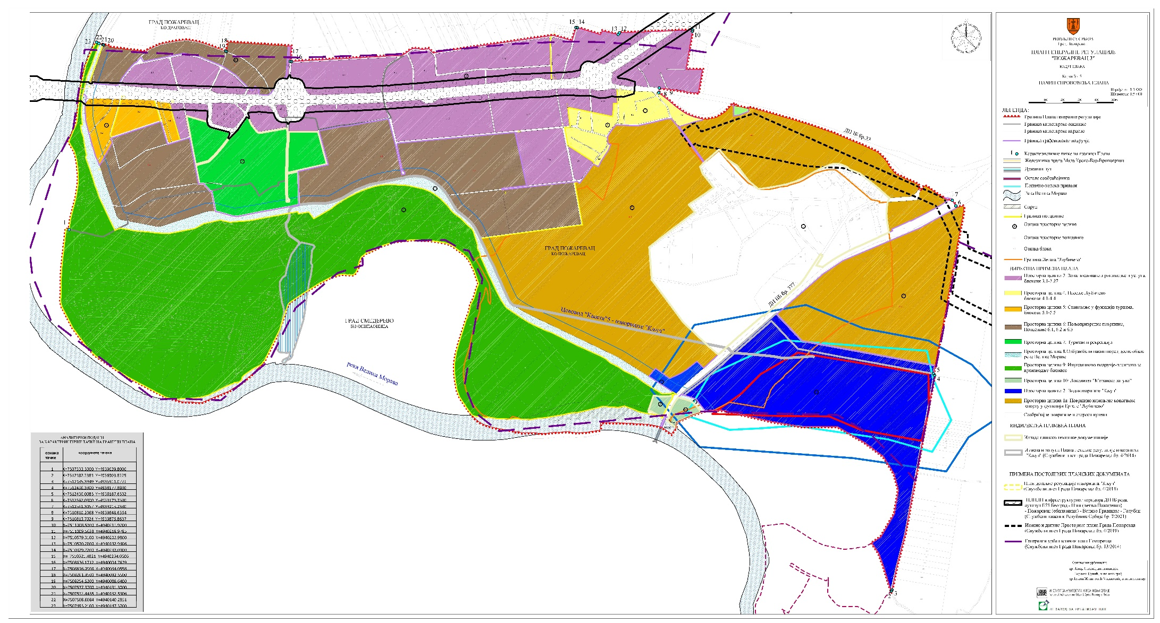
НАЧИН СПРОВОЂЕЊА ПЛАНА

Slide 22
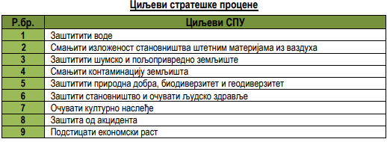
Књига II: ДОКУМЕНТАЦИОНА ОСНОВА
Свеска 2: ИЗВЕШТАЈ О СТРАТЕШКОЈ ПРОЦЕНИ УТИЦАЈА
ПЛАНА ГЕНЕРАЛНЕ РЕГУЛАЦИЈЕ ПОЖАРЕВАЦ 3 НА ЖИВОТНУ СРЕДИНУ

Slide 23
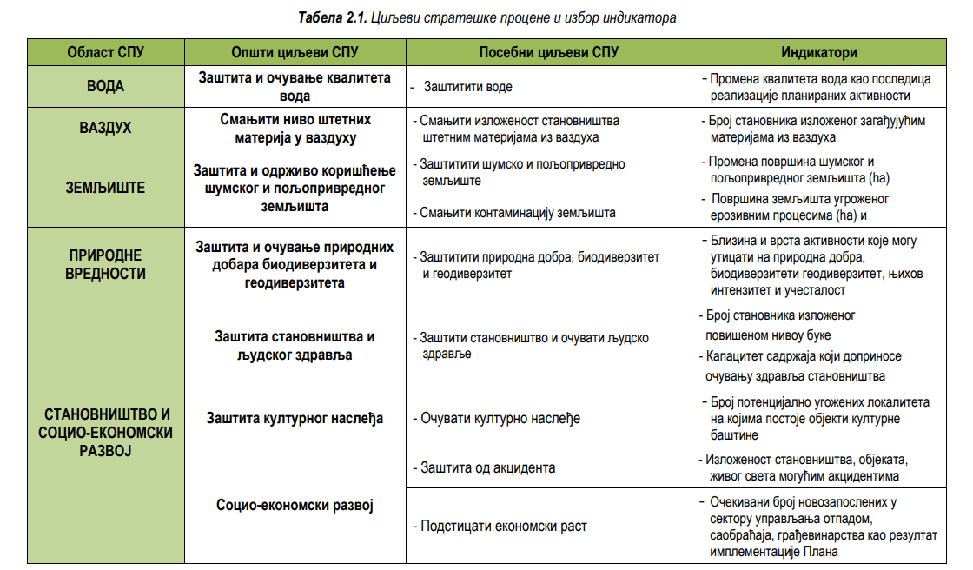

Slide 24
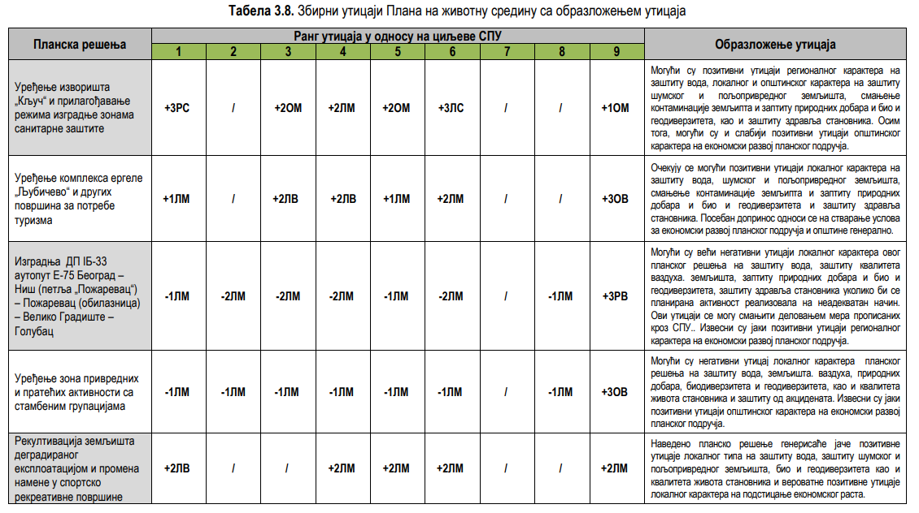

Slide 25
Мањи негативни утицаји које је могуће очекивати реализацијом планских решења су ограниченог интензитета и просторних размера, што је потврђено кроз вишекритеријумску евалуацију планских решења.
Посебан допринос види се у односу на социо-економске циљеве СПУ који ће реализацијом предметног плана бити значајно изражени.
Планска концепција базира се на заштити простора и очувању квалитета животне средине, укључујући природну средину и културна добра.
Закључак Извештаја о стратешкој процени утицаја је да су Планом генералне регулације Пожаревац 3 и Извештајем о стратешкој процени утицаја на животну средину, анализирани могући утицаји планираних намена и предвидеђене одговарајуће планске смернице заштите и мере мониторинга, како би планиране активности биле у функцији реализације циљева одрживог развоја на предметном простору. У том контексту, предметни План генералне регулације сматра се у целости прихватљивим са аспекта могућих утицаја на животну средину.

